Slide 1








Bonjour
X
Projet Jeu de données
Quesnot Sevan

Slide 2
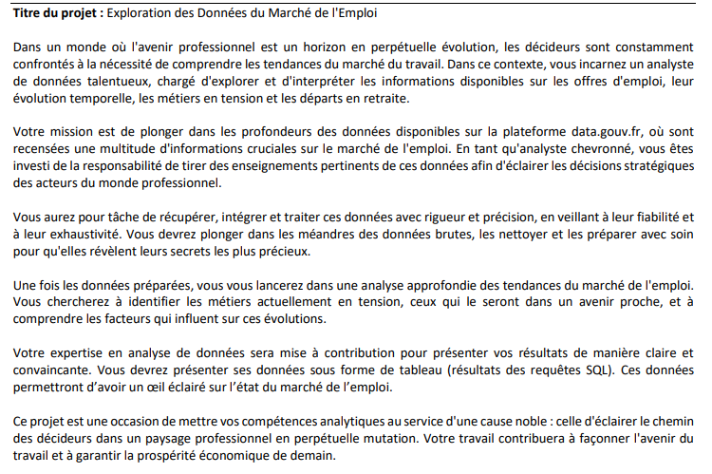
Jeu de données
Notes:
Nous jouons le rôle d’un analyste, et devons récupérer, nettoyer, intégrer et exploité ses données.

Slide 3
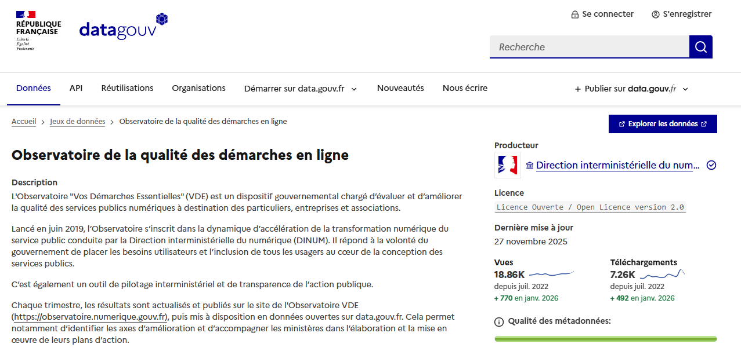

Slide 4
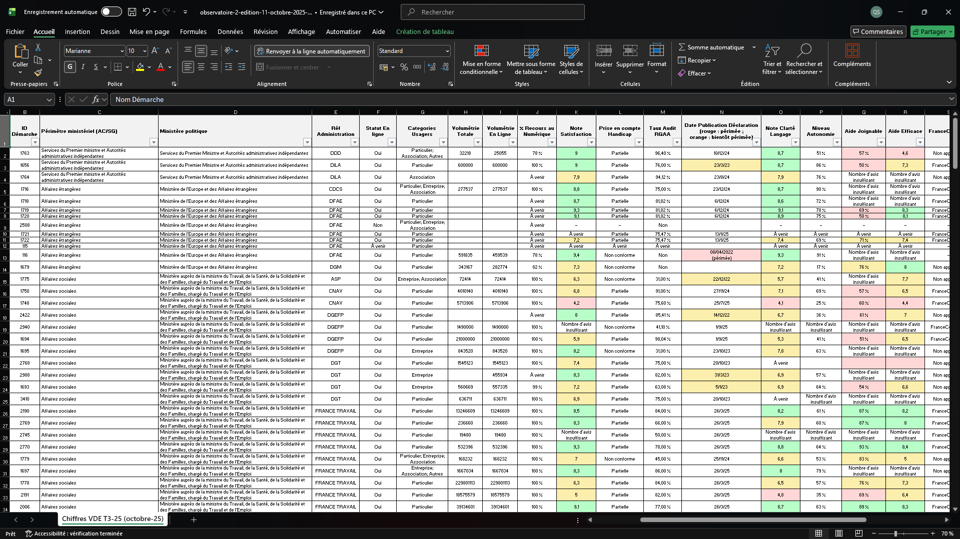

Slide 5
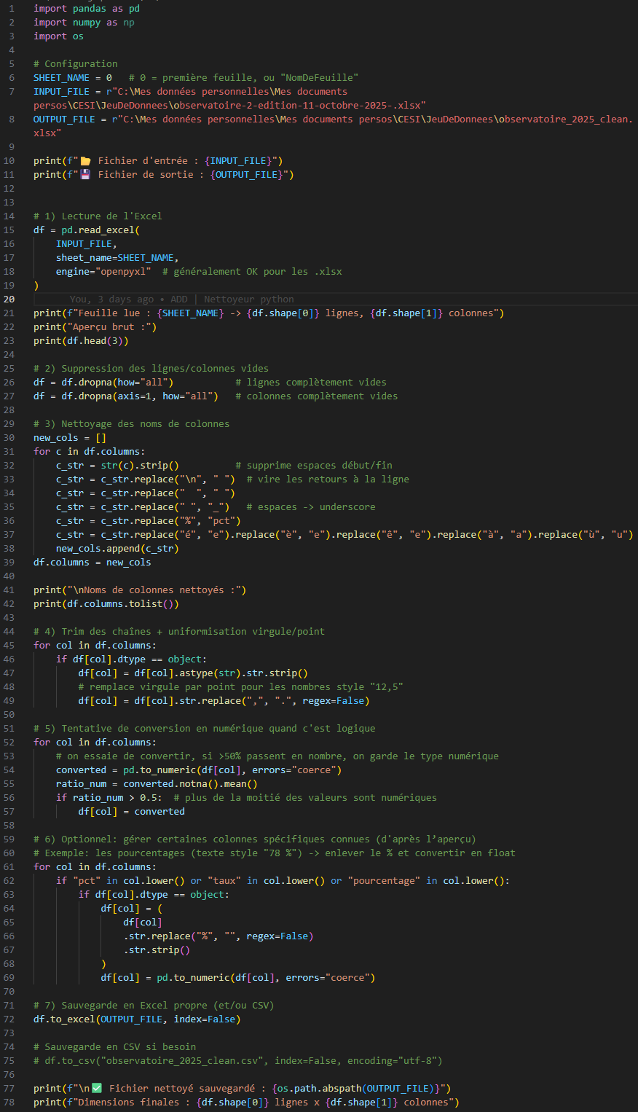

Slide 8
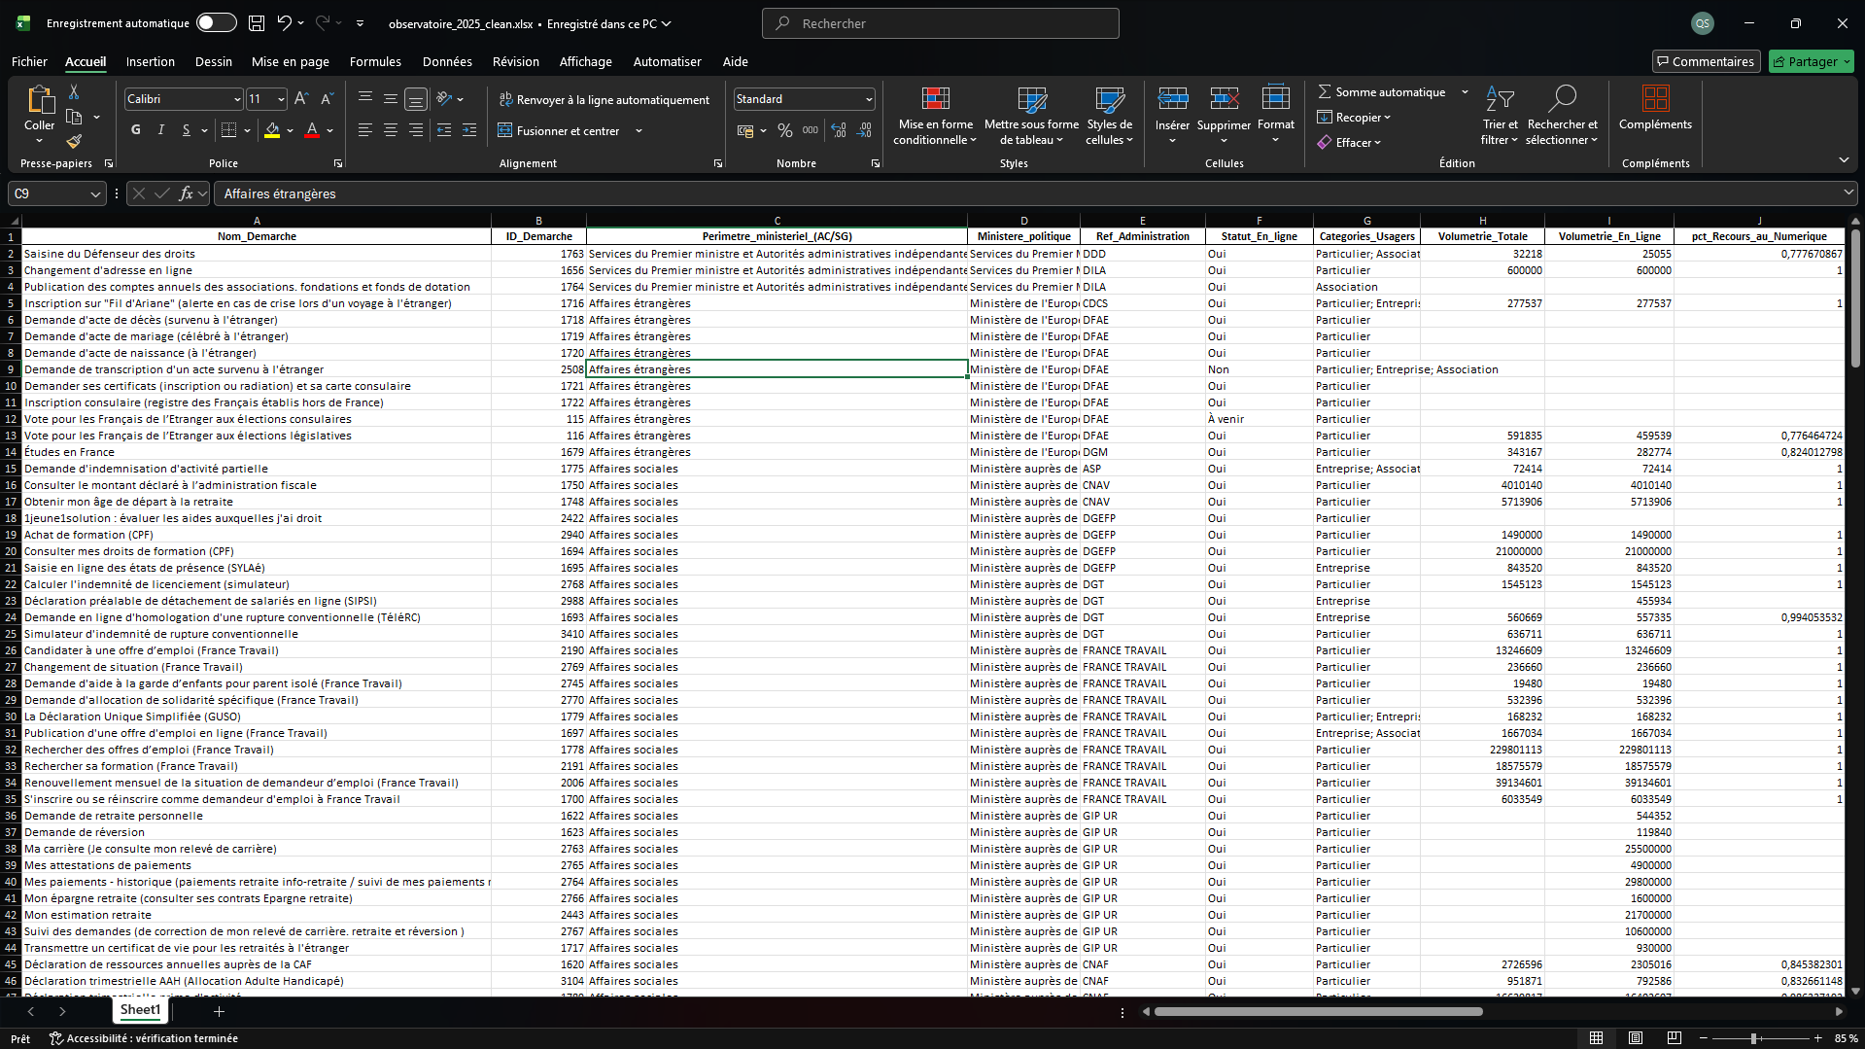

Slide 9
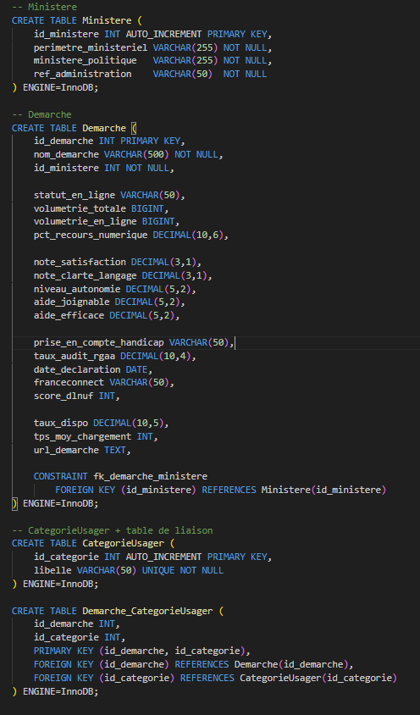
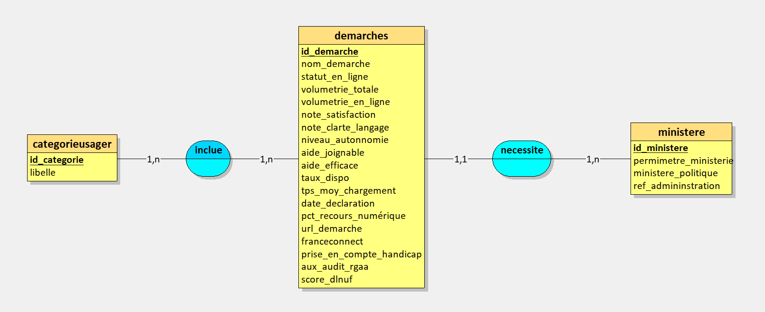
MCD Base de données
Notes:
Entreprise, particulier ou Association

Slide 10
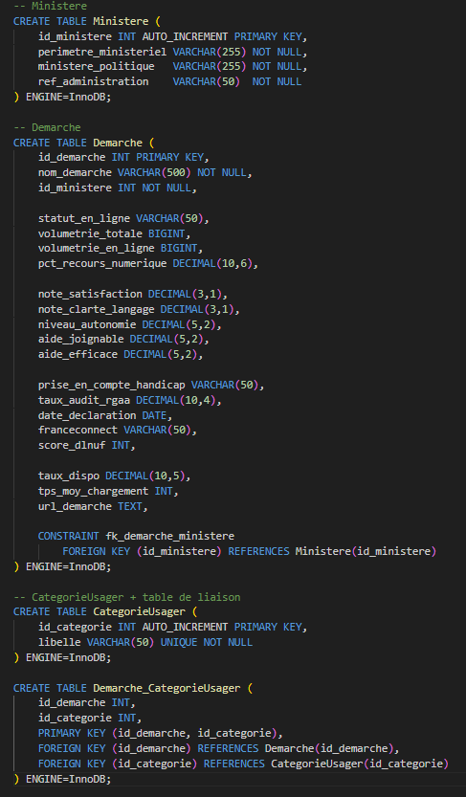
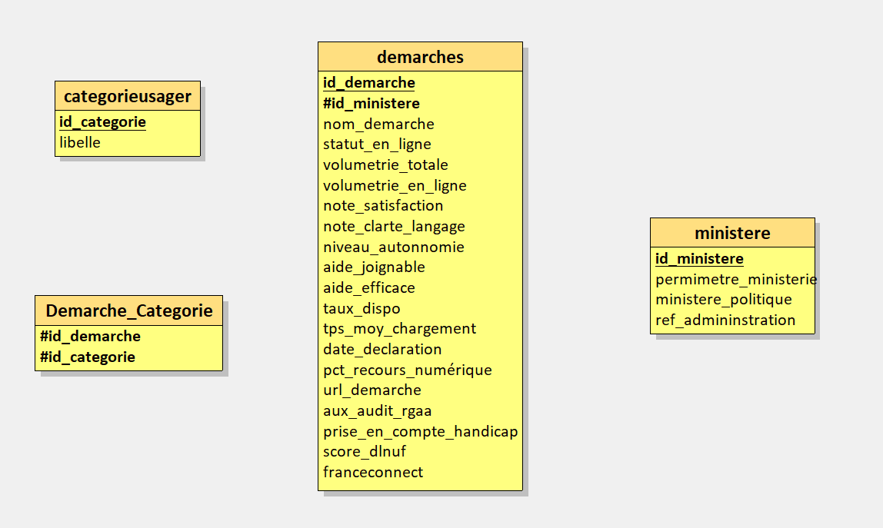
MLD Base de données

Slide 11
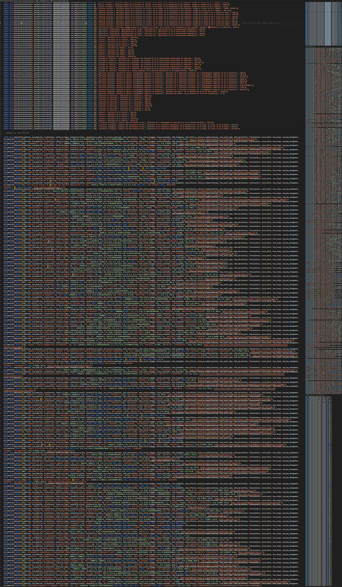
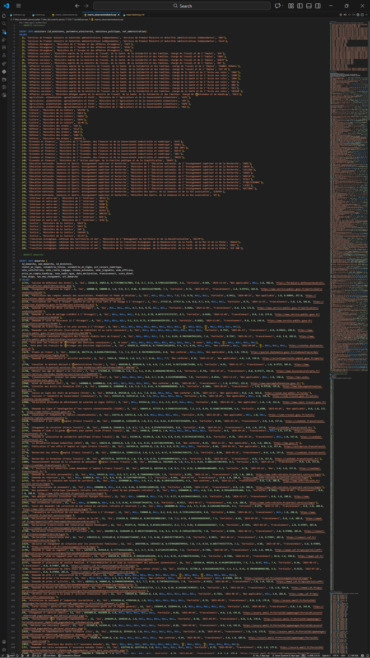
CREATE TABLE…

Slide 12
Voir code INSERT…

Slide 13
INSERT
INTO…

Slide 14
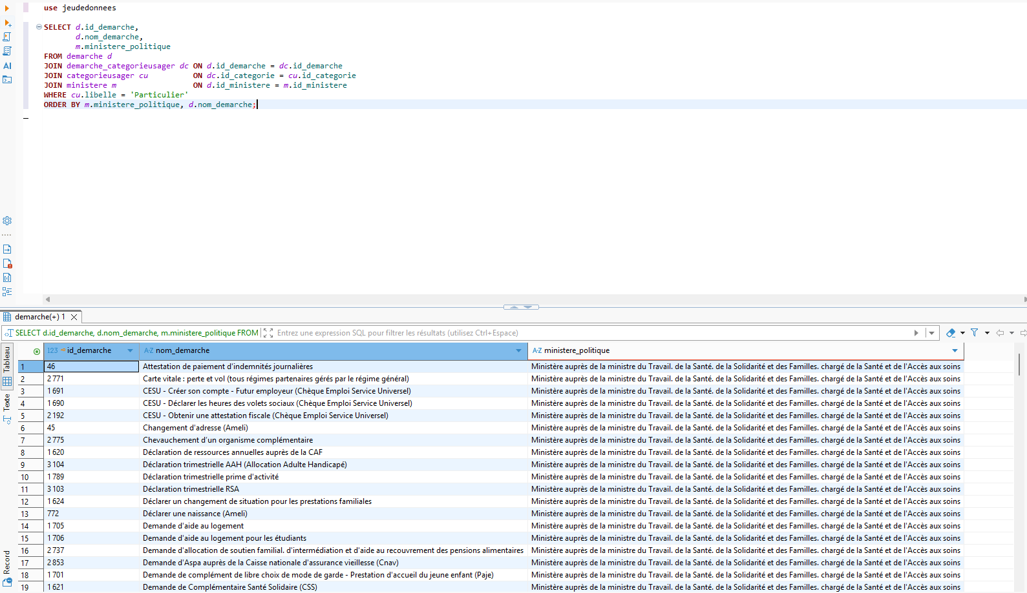
INSERT
INTO…

Slide 15
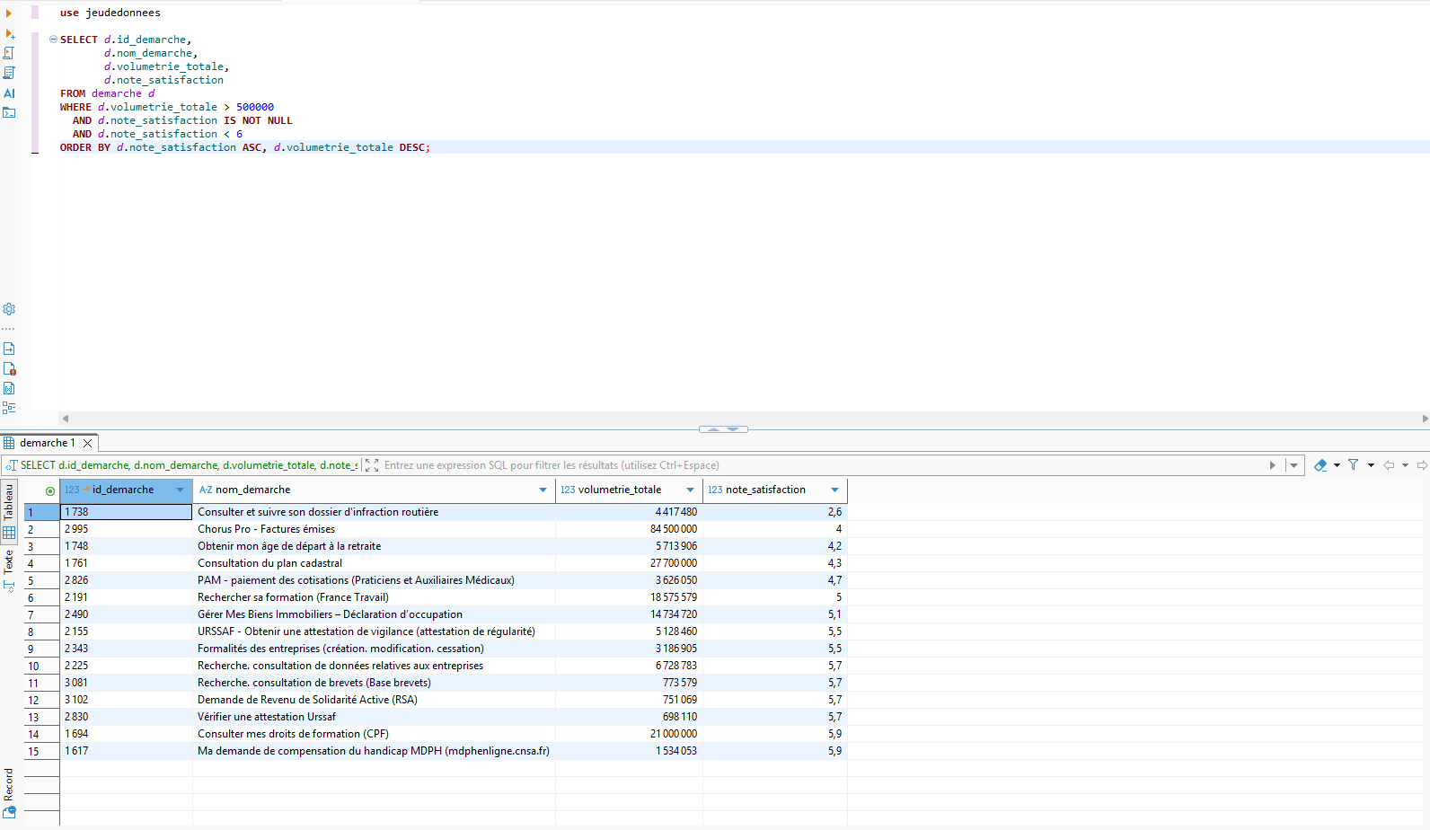
Les démarches faites par des particuliers.

Slide 16
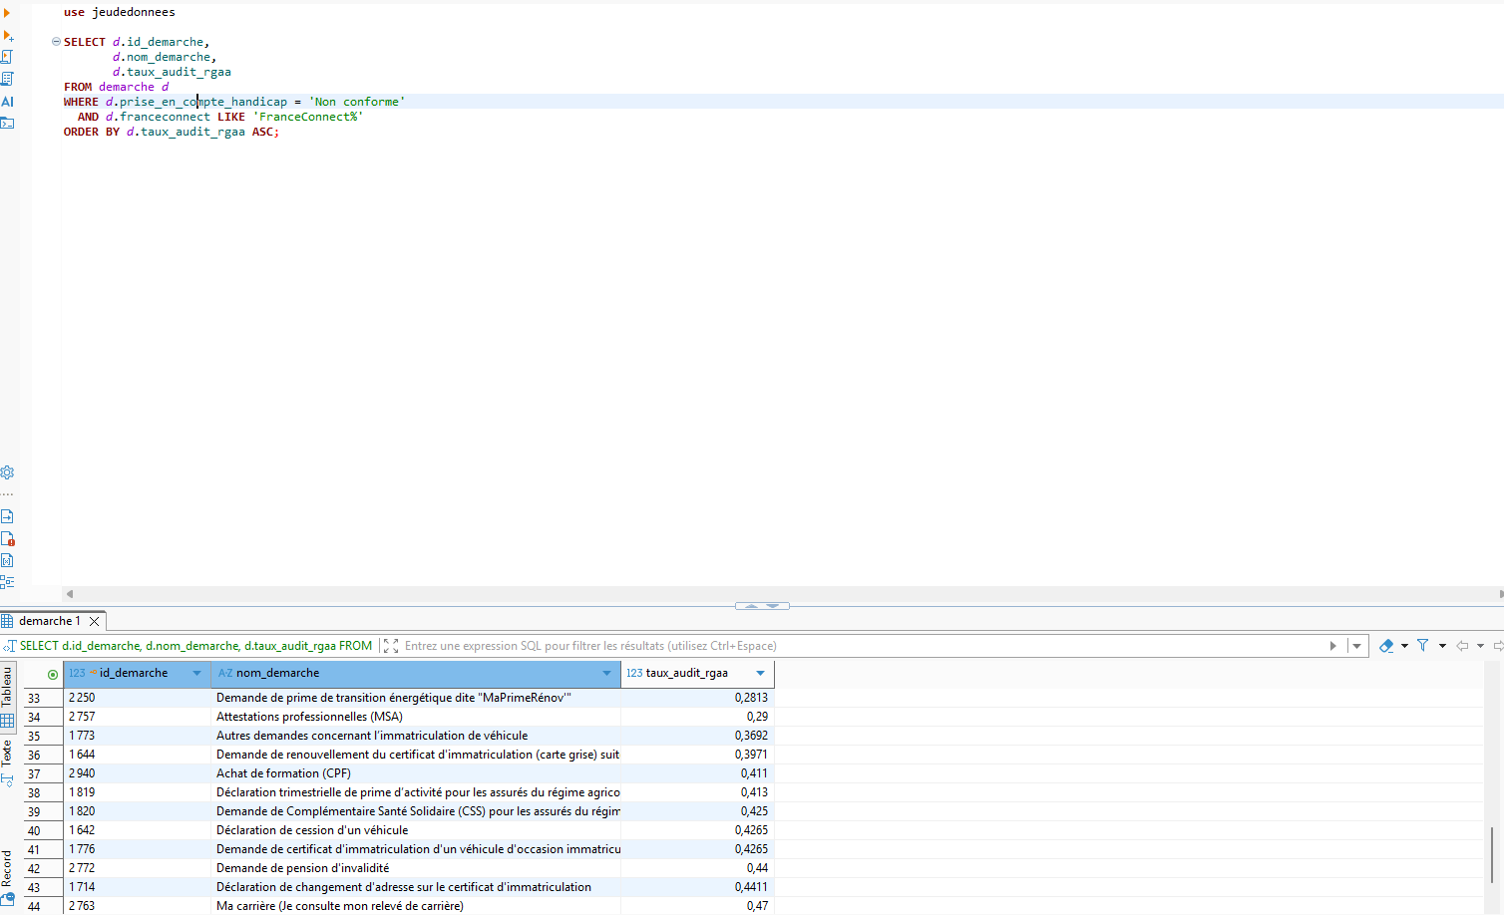
Démarches avec une mauvaise satisfaction mais avec beaucoup de volume.

Slide 17
Démarches FranceConnect qui ne sont pas aux normes mais avec beaucoup de volume.

Slide 18
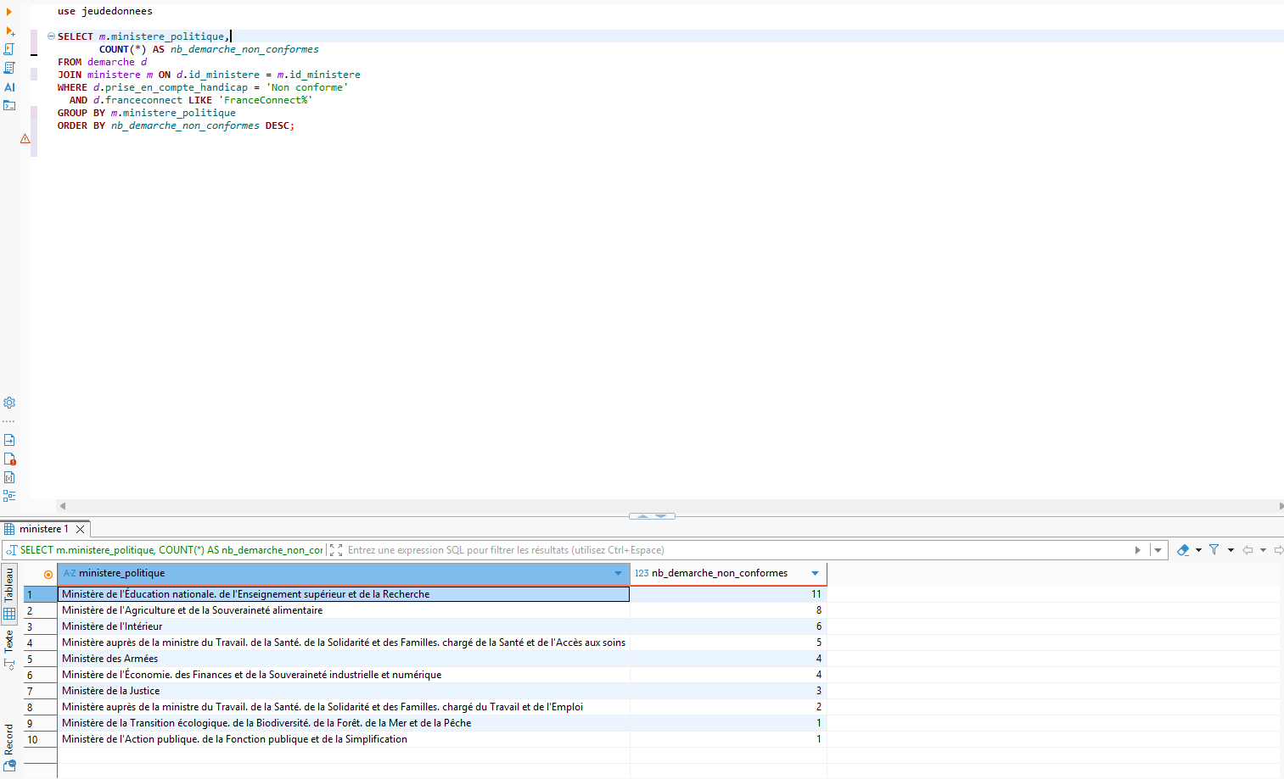
Nombre de démarches sur FranceConnect non conformes par ministère

Slide 19
Merci
X
Projet Jeu de données
Quesnot Sevan

